Slide 1
Мастер-класс «Использование подвижных игр с математическим содержанием при формировании элементарных математических представлений у старших дошкольников»
МДОАУ «Детский сад № 151 «Солнышко» г. Орска»
Воспитатель 1 кв. категории Сураева Татьяна Викторовна
2022 г.

Slide 2
АКТУАЛЬНОСТЬ
Внедрение в подвижные игры математических понятий, сделает подвижные игры более познавательными и целенаправленными, а занятия математикой более увлекательными.
Дети не просто научатся считать, они научатся видеть математику вокруг себя, что будет способствовать формированию целостной картины мира, получат заряд физической и эмоциональной бодрости, при этом тренируя свою ловкость, быстроту, реакцию, расширяя кругозор и закрепляя полученные знания.
.

Slide 3
Новизна
Новизна темы заключается в поиске и освоении видов деятельности, в которых дети будут не только активно двигаться физически, но и одновременно осваивать элементарные математические и сенсорные представления.
Эти занятия также будут направлены на развитие когнитивных способностей детей (память, внимание, логика, мышление), на развитие личностных качеств (уверенность в своих силах), на развитие работы обеих полушарий головного мозга.

Slide 4
Цель и задачи работы : Поиск эффективных приемов познавательного развития ребенка и формирование его математических представлений посредством активизации двигательной деятельности.
приобщать к математике в игровой
и занимательной форме;
1
2
приобщать к активным формам познания;
3
активизировать двигательную деятельность детей;
4
формировать навыки мышления и логики;
воспитывать самостоятельность,
умение договариваться и работать коллективно.
5

Slide 5

Опираясь на собственный опыт, мы пришли к выводу, что занятия физической культурой позволяют знакомить и обучать детей не только общеразвивающим упражнениям и основным видам движений.
На физкультуре дети становятся более инициативными, раскованными, поэтому такие занятия возможны для закрепления и совершенствования знаний по развитию речи, математике и других областей деятельности.

Slide 6
При организации и проведении подвижных игр с математическим содержанием необходимо соблюдать следующие условия :
- простота правил игры;
- каждый ребенок – активный участник;
- безопасность;
- чередование более подвижных игр со спокойными;
- наличие в играх познавательного и оздоровительного элементов.

Slide 7
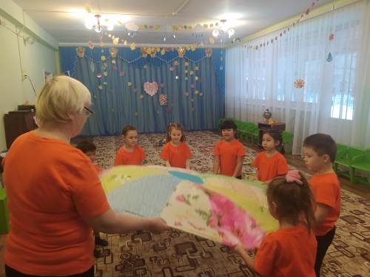
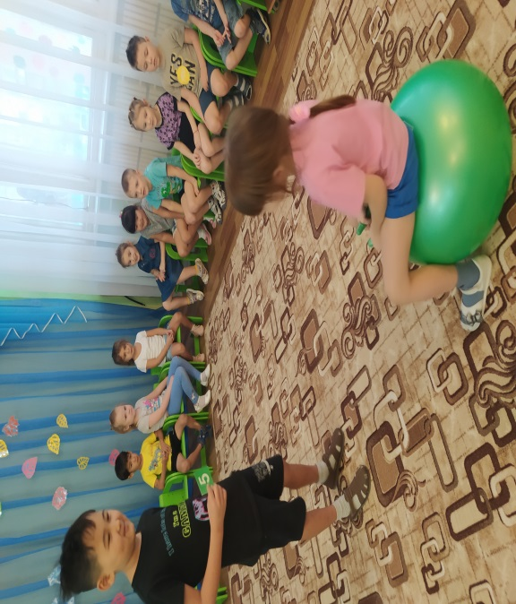
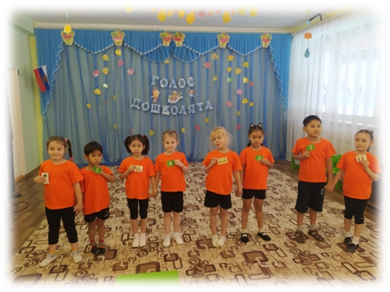
При закреплении математических представлений, подвижные игры классифицируются:
количественный счет, величина,
ориентировка в пространстве,
ориентировка во времени и классификация предметов.

Slide 8
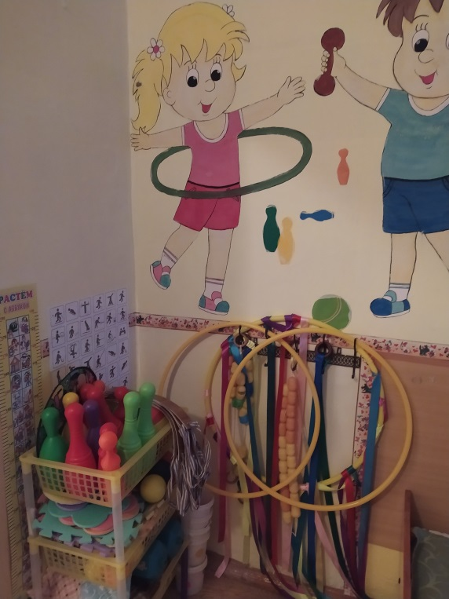
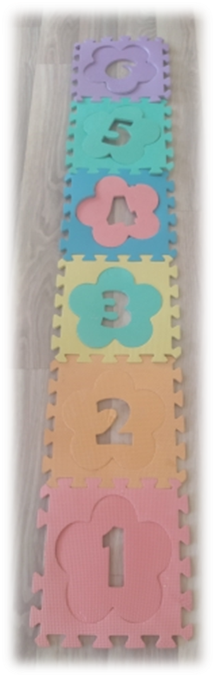
Одновременно создаются условия, которые позволяют повысить эффективность обучения и закрепления материала:
-правильный подбор подвижных игр в зависимости от цели и возрастных особенностей;
-знание особенностей организма и проведения подвижных игр;
-использование разнообразных методов и приемов организации и руководства подвижными играми;
-поддержка интереса, обучение детей самостоятельной организации игровой деятельности.

Slide 9
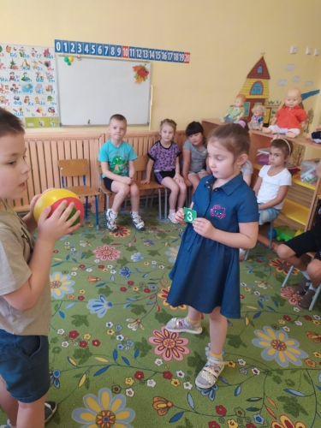
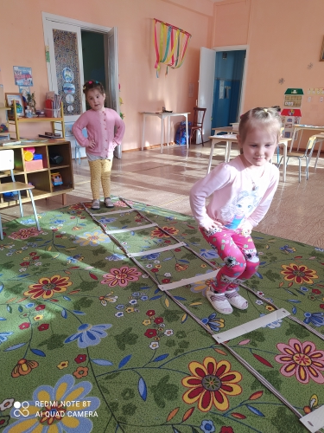
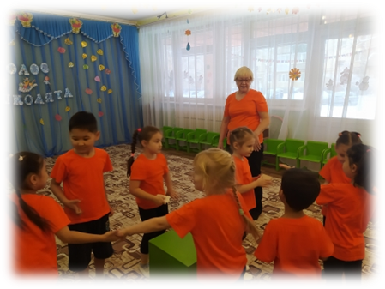
В процессе проведения подвижных игр, дети отрабатывают устный счет, способность ориентироваться в пространстве, во времени, сравнивать величины, развивают умение различать и называть геометрические фигуры.

Slide 10
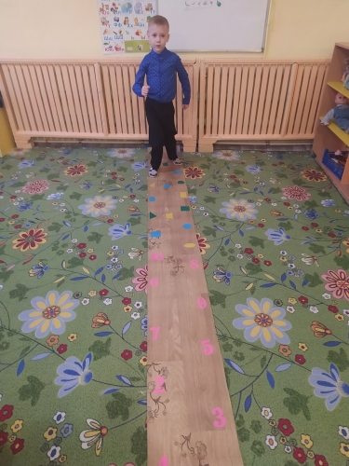
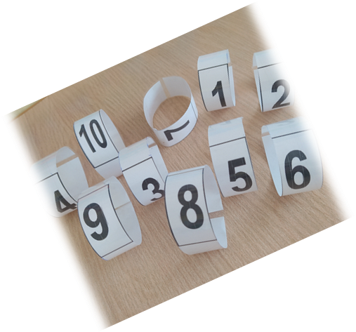
Для формирование математических представлений у старших дошкольников, нами:
- разработаны подвижные игры с математическим содержанием;
- созданы картотеки математических игр;
- изготовлены атрибуты для подвижных математических игр.
- разработаны конспекты занятий по ФЭМП с использованием подвижных игр с математическим содержанием.

Slide 11

Заключение.
Хочется закончить свое выступление словами:
Математика – наука.
Хороша и всем нужна,
Без нее прожить нам трудно,
Без нее нам жизнь сложна.
И хотя математика – один из самых сложных предметов, но наши воспитанники не должны узнать об этом никогда, ведь наша цель – научить ребенка постигать математику с интересом и удовольствием.

Slide 12

СПАСИБО ЗА ВНИМАНИЕ!

